Slide 1
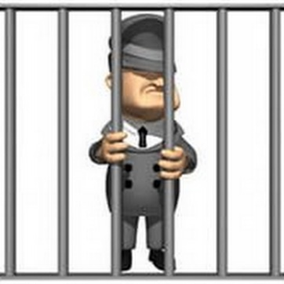
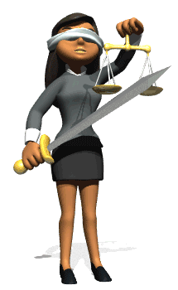
КОРРУПЦИЯ: вчера, сегодня… Завтра?
Подготовил учитель истории и обществознания
Сахар Олеся Александровна
МОБУ «СОШ «Кудровский ЦО №1»
г. Кудрово 2021
Notes:
Титульный слайд: приветственная речь ведущего, знакомство с темой выступления и обозначение вводной части работа с аудиторией.
Мы часто слышим о коррупции, но мало кто из нас знает, что системные антикоррупционные меры стали разрабатываться и применяться не более, чем на протяжении последних 50 лет.
На обсуждение коррупции долгое время было наложено негласное табу как среди бизнесменов, так и среди политиков. В большинстве государств наиболее популярной стратегией противодействия коррупции являлась стратегия сознательной пассивности. С одной стороны, реализация такой стратегии не требовала никаких дополнительных ресурсов, с другой, последствиями неоправданных ожиданий, что невидимая рука рынка со временем нормализует ситуацию, привели к шквальному росту теневой экономики и коррупции.
В Люксембурге, Новой Зеландии, Швеции, Германии коррупционные издержки компаний указывались в официальных налоговых декларациях в статьях «полезные расходы», «накладные расходы», «представительские расходы» или «производственные инвестиции», что позволяло получить налоговый вычет.
Согласно экспертным оценкам, в конце 1980-х годов немецкие корпорации ежегодно тратили на указанные цели порядка 5,6 миллиардов долларов, что сопоставимо в размером ВВП в тот же период. На протяжении последних трёх десятилетий ситуация начала меняться: осознание тяжести последствий, к которым приводит коррупция, подтолкнуло государства к объединению усилий и разработке и внедрению антикоррупционных инициатив
С. Пархоменко и К. Головщинский предлагают выделять 3 ключевые антикоррупционные стратегии: стратегию войны, стратегию сознательной пассивности и системную стратегию устранения причин коррупции, которую принято считать наиболее эффективной
Вопрос: Что такое коррупция? В чём её вред? Как оценить ущерб. Попробуем сегодня разобраться.

Slide 2
Что такое коррупция???
K = M+ Д – П
К - коррупция
М – монополия на принятие решения
Д – дискреция, то есть широта усмотрения
П – подотчётность
Коррупция – это злоупотребление
вверенными полномочиями
в частных интересах
Notes:
Фиксация на флип чарте информации полученной из аудитории и переход к следующему слайду, на котором сравним результаты беседы с материалами автора занятия.
Прежде чем приступить к анализу последствий коррупции, нам необходимо разобраться в подходах к её определению. Для объяснения коррупции можно использовать формулу, предложенную американским профессором Робертом Клитгаардом:
K = M+ Д – П,
где К - коррупция, М – монополия на принятие решения, Д – дискреция, то есть широта усмотрения, П – подотчётность.
Использование этой формулы даёт возможность наглядно продемонстрировать общие подходы к противодействию коррупции, для минимизации которой необходимо избегать ситуации монопольного принятия решений, а когда этого не избежать, как можно более точно определять полномочия, уменьшая усмотрение. Кроме этого необходимо предпринимать меры, направленные на увеличение подотчётности, включая расширение возможностей для контроля со стороны общества.
В оригинальной публикации приводится следующая формула: Corruption = Monopoly + Discretion – Accountability.

Slide 3
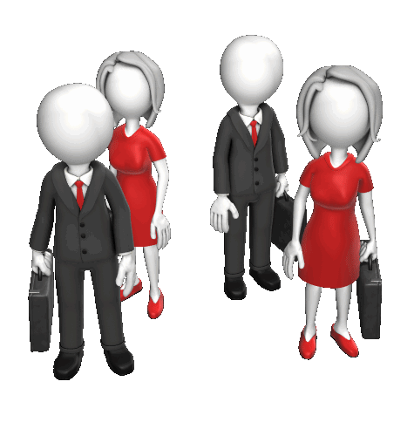
Виды коррупции
НИЗОВАЯ
ВЕРХУШЕЧНАЯ
ПОЛИТИЧЕСКАЯ
Notes:
Коррупцию принято делить на низовую (административную) и верхушечную (политическую).
Эта классификация строится на двух критериях: видах коррупционных нарушений и категориях вовлеченных в них лиц.
Низовая коррупция - это каждодневные коррупционные практики, в которых участвуют чиновники низшего и среднего звена. Сюда относятся многочисленные случаи конфликта интересов, бытовые взятки (например, покупка прав или разрешения на ввоз продукции, прохождение различного вида контролей, в частности, ветеринарного, выдача всевозможных разрешений, которые зачастую необходимы для ведения предпринимательской деятельности, лицензий и так далее). То есть речь идет о нарушении установленных правил с признаком злоупотребления вверенными полномочиями.
В то время как верхушечная коррупция — это преступления с участием высших должностных лиц: захват государства, покупка должностей (в судах, в парламентах, в министерстваз), теневой лоббизм. Политической коррупцией её называют именно потому, что посредством неё незаконно меняются правила игры: могут приниматься законы по всей процедуре, однако не в интересах людей, а в интересах узкой группы элит или даже конкретных лиц.
Не стоит сводить коррупцию к взяточничеству, что иногда происходит во время школьных антикоррупционных уроков.

Slide 4
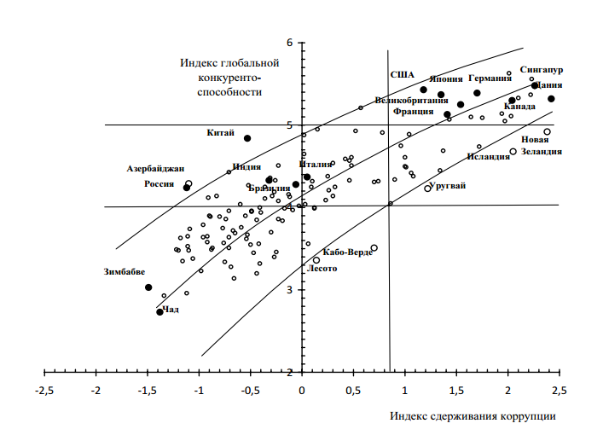
Бывает ли «полезная» коррупция?
Notes:
Вопрос к залу: Бывает ли полезная коррупция??? Выслушать аргументы, прокомментировать.
В оправдание коррупции зачастую ссылаются на точку зрения, согласно которой существует так называемая «хорошая» коррупция, являющаяся «смазкой» неэффективного и зарегулированного управленческого механизма, позволяющая чиновникам ускорять процесс принятия решений в интересах бизнеса. Если это утверждение верно, то страны с высоким уровнем коррупции должны быть более успешными в экономической политике. Однако результаты новейших исследований, в которых сопоставляются данные целого ряда индексов, опровергают это предположение. Наиболее конкурентоспособными оказываются как раз те государства, которые успешно справляются с задачей контроля коррупции: страны Северной Европы, Германия, Сингапур, Канада.
Зотин А. Коррупция, достойная подражания // URL: http://www.kommersant.ru/doc/2098142

Slide 5
Как измеряется коррупция?
Барометр мировой коррупции (Global Corruption Barometer)
Индекс взяткодателей (Bribery Payers Index)
Индекс качества государственного управления (World Governance Indicators)
Индекс экономической успешности (Global Competitiveness Index)
Индекс мировой честности (Global Integrity Index
Notes:
Индекс восприятия коррупции (Corruption Perception Index), который отражает, насколько коррумпированной в стране считается сфера государственного управления (http://www.transparency.org/research/cpi/overview).
1. Барометр мировой коррупции (Global Corruption Barometer) - единственный в своём роде всемирный опрос общественного мнения, касающийся восприятия коррупции (в первую очередь, бытовой) и опыта столкновений с ее проявлениями (http://www.transparency.org/research/gcb/overview).
2. Индекс взяткодателей (Bribery Payers Index), который ранжирует 28 стран – ведущих экспортеров и 19 секторов экономики по уровню вероятности применения ими неформальных (коррупционных) практик при ведении бизнеса за рубежом (http://www.transparency.org/research/bpi/overview).
3. Индекс качества государственного управления (World Governance Indicators), одним из индикаторов для составления индекса является показатель контроля коррупции: чем выше этот показатель, тем лучше справляется государство с задачей противодействия коррупции (http://info.worldbank.org/governance/wgi/#home).
4. Индекс экономической успешности (Global Competitiveness Index), составляемый в рамках Мирового экономического форума для 144 стран по ключевым экономическим показателям, одним из которых является «Этика и коррупция» (https://www.weforum.org/reports/the-global-competitiveness-report-2016-2017-1).
Индекс качества ведения бизнеса (Doing Business), который характеризует удобство и простоту сервисов для предпринимателей, включая процедуры, необходимые для открытия своего дела, а также наличие административных барьеров (http://russian.doingbusiness.org/).
5. Индекс мировой честности (Global Integrity Index), который позволяет оценить не только качество антикоррупционного законодательства, но и успехи государства в реализации положений действующих нормативных актов (https://www.globalintegrity.org/).
6. Индекс уровня коррупционных рисков и уязвимости государственных органов обороны (Government Defence Anti-Corruption), в который вошли 82 страны мира (https://government.defenceindex.org).
Используя приведённые ссылки, можно разобрать методологию проведения исследований, а также ознакомиться с их результатами и положением различных стран в рейтингах.
Отчёт по России доступен для скачивания по ссылке: http://info.worldbank.org/governance/wgi/index.aspx#countryReports

Slide 6
Негативные последствия от коррупции
Политические
Экономические
Социальные
Notes:
Вопрос в аудиторию: Какие бы выделили негативные последствия? Обсудить и систематизировать.
Негативные эффекты от коррупции для государства можно разделить на несколько групп:
- политические: падение доверия к власти, снижение политической конкуренции, угрозы национальной безопасности и международному престижу, ухудшение качества управления;
- экономические: замедление роста валового внутреннего продукта, ограничение конкуренции, рост теневой экономики, неэффективное расходование бюджетных средств, рост цен за счёт коррупционных издержек, снижение инвестиционной привлекательности;
- социальные: отсутствие равных возможностей, несправедливое распределение ресурсов, тотальный разрыв между богатыми и бедными, рост социальной напряженности, снижение уровня межличностного доверия, рост детской смертности, повышение терпимости к коррупции.
Основные негативные эффекты для компаний сводятся к следующему: увеличиваются возможности для внутрикорпоративного мошенничества, коррупционные издержки приводят к удорожанию продукции и услуг, компании несут значительные репутационные потери. Такое деление достаточно условно, поскольку экономические эффекты практически всегда могут трансформироваться в политические и все они, в свою очередь, оказывают негативное влияние на общество, т.е. являются социальными.

Slide 7
ДЕЛОВАЯ ИГРА
Notes:
Деловая игра «Минимизация коррупционных рисков». Анимация презентации иллюстрирует каждый из этапов ПОСТАНОВКА ПРОБЛЕМНОГО ВОПРОСА/ОБСУЖДЕНИЕ/ЗАЩИТА Предложений
Улучшить понимание формулы Роберта Клитгаарда поможет рассмотрение конкретных ситуаций, в которых решается какой-либо важный вопрос.
Устав школы предусматривает, что директор единолично распределяет льготные путёвки в летний лагерь (монополия), при этом не устанавливает конкретных требований к претендентам на получение путёвок и не содержит рекомендаций, как действовать, если на одно место в лагере будет несколько претендентов (дискреция).
Используя технологию мозгового штурма, предлагаю подготовить изменения в устав школы, которые позволили бы минимизировать возможности для злоупотреблений в рассматриваемой ситуации.
Инсценировка публичной защиты предложенных группами изменений позволит улучшить навыки публичного выступления

Slide 8
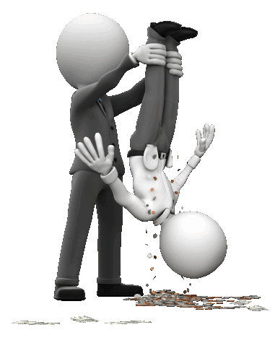
РОЛЕВАЯ ИГРА
Роли в команде:
девушки в машине
сотрудник ДПС
служба безопасности аэропорта
полицейский – свидетель разговора
Обозначьте предпосылки для коррупции в рассматриваемой ситуации.
Notes:
2. Ролевая игра
Сценарий игры
Игровая ситуация:
2 девушки в возрасте 19 лет едут по Пулковскому шоссе в направлении аэропорта. Их останавливает сотрудник дорожно-патрульной службы (отец пятерых детей, зарплата 50 тысяч рублей), проверяет документы и просит открыть багажник. После этого машина направляется в аэропорт Пулково. Девушки проходят предполётный досмотр (они летят в Москву). Полицейский (молодой человек, который собирается приобрести в ипотеку квартиру) слышит разговор девушек, которые обсуждают возможность пронести багаж в самолёт без проверки.
Участники делятся на 2-3 команды и дальше распределяются в каждой команде на подгруппы по числу ролей
Роли в команде:
девушки в машине;
сотрудник ДПС;
служба безопасности аэропорта;
полицейский – свидетель разговора.
Задание:
Обозначьте предпосылки для коррупции в рассматриваемой ситуации.
Опишите варианты развития событий:
- какие действия могут предпринять участники событий;
- к каким последствиям это может привести.
Этот сценарий основан на реальных событиях. В августе 2004 года разбились два пассажирских самолета, погибли 89 человек, две террористки-смертницы пронесли в самолеты всё необходимое для того, чтобы собрать взрывные устройства. В 2007 году были осуждены сотрудник авиакомпании "Сибирь" Николай Коренков, перекупщик билетов Армен Арутюнян и милиционер Михаил Артамонов. Следствием было установлено, что Армен Арутюнян продал билеты террористкам, Артамонов пропустил их без досмотра, а Коренков за 1 тысячу рублей провел смертниц на борт.
После рассмотрения того, что представляется собой коррупция, в каких формах она проявляется и к каким последствиям для государств, бизнеса и отдельных людей приводит, можно переходить к характеристике мер, которые предпринимаются для минимизации коррупции.

Slide 9
Что государство делает против коррупции
ЗАКУПКИ
Декларирование
Защита
конкуренции
Информационная прозрачность
Институциональная основа
Политическая подотчётность
Notes:
То есть использование такого инструмента, как декларации, позволяет увеличить уровень прозрачности и подотчётности, а также упрощает гражданский контроль (здесь мы снова возвращаемся к формуле коррупции). Когда законы об обязательном декларировании доходов и имущества вводились в действие, в ряде стран, к примеру, в Дании, депутаты и министры были вынуждены продать принадлежащие им акции в иностранных компаниях. В противном случае они лишились бы занимаемых должностей в связи с утратой доверия.
В России декларации ежегодно публикуют:
• президент;
• члены правительства;
• депутаты;
• главы регионов;
• сотрудники министерств;
• руководители бюджетных учреждений (к которым относятся и школы);
• судьи и аппараты судов;
• компании, ключевым акционером, которых является государств
Причём эти данные раскрываются как в отношении самого государственного (муниципального) служащего, так и в отношении его супруга (супруги), а также несовершеннолетних детей. Делается это для того, чтобы сделать бесполезной столь популярную ранее схему, когда нелегально полученные доходы и имущество переводились на супругов.
2. Информационная доступность
Доступ к информации
Информационные права, включая свободу информации, входят в число основных прав человека и защищаются как на международном, так и на национальном уровне. Ключевой принцип, определяющий подход к правовому регулированию в рассматриваемой сфере – обеспечение доступности любой информации, за исключением той, доступ к которой ограничен, то есть предоставляется только при условии получения специального разрешения (режим тайны).
Реализация данного правового принципа предполагает, что у любого заинтересованного лица имеется реальная возможность получить информацию о деятельности органов власти. В этом вновь проявляется потребность в обеспечении непрерывного контроля за властными структурами со стороны общества. В России приняты достаточно прогрессивные законы, гарантирующие гражданам право на свободный доступ к сведениям, представляющим значение для реализации прав и свобод человека и гражданина. Все государственные и муниципальные органы обязаны иметь информационные ресурсы (сайты, порталы), на которых размещается информация об их деятельности. Объем таких обязательных для публикации сведений велик: это информация о местонахождении того или иного органа, о персональном составе с контактными данными, о сфере компетенции, о результатах проверок, планы деятельности и отчётность.
В современных государствах речь идёт не просто о размещении данных, а о том, чтобы их было легко анализировать, изучать, поэтому в последние несколько лет правовые акты дополнились гарантиями открытости данных, то есть размещения их в машиночитаемых форматах, поскольку в этом случае появляется возможность компьютерной обработки. Поэтому закрепляется запрет на публикацию данных о деятельности органов власти в форматах PDF или JPG.
Почему это важно, с точки зрения противодействия коррупции? Представьте, что городская администрация проводит конкурс, чтобы привлечь компанию к строительству спортивной площадки. На эти цели расходуются бюджетные средства. Мы, как налогоплательщики, заинтересованы в том, чтобы конкурс выиграла наиболее опытная компания, которая качественно выполнит строительные работы и предложит наименьшую цену. Значит, в наших интересах увеличение конкуренции, т.е. возможностей для компаний участвовать в закупках. Все данные о государственных закупках размещаются на специальном информационном ресурсе – в Единой информационной системе в сфере закупок (портал «Закупки»). Только участвуя в государственных закупках, компания может рассчитывать на оплату проделанной работы из государственного бюджета. Единая информационная система в сфере закупок. URL: http://zakupki.gov.ru/epz/main/public/home.html.
Институциональная основа:
- институционализация независимой и эффективной судебной власти;
- распространение практики парламентского контроля (контроль со стороны законодательной власти за действиями высших должностных лиц);
- обеспечение независимости правоохранительных и правоприменительных органов.
Политическая подотчётность:
- гарантии политической конкуренции (равные возможности для разных политических партий и акторов);
- обеспечение прозрачности финансирования партий и политических лидеров;
- раскрытие результатов парламентского голосования (чтобы избиратели знали о них);
- декларирование доходов, регламентация ситуаций, в которых возникает или может возникнуть конфликт интересов.

Slide 10
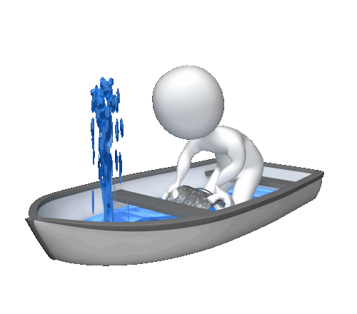
Что бизнес делает против коррупции
Прозрачность банковской системы
Государственные и муниципальные закупки на торговых площадках
Законодательное противодействие «серым» и «черным» схемам
Развитие экстерриториального законодательства
Notes:
Распространённым заблуждением является утверждение о том, что российские компании на сегодняшний день не имеют стимулов для разработки и реализации антикоррупционных мер - стандартов и процедур комплаенс. Одно из первоначальных значений термина комплаенс (compliance) - соответствие установленным требованиям и правилам, совпадение желаемого и действительного. Сегодня он понимается как система регулярного внутреннего контроля, позволяющая управлять различными рисками, в том числе коррупционными, включая контроль за соблюдением принятых в компании правил и процедур правового и этического характера.
Во-первых, в современных условиях большая часть банков имеет собственные каналы информирования о благонадёжности заёмщиков. Если предприниматель был замечен в коррупционных сделках (не важно, на территории какого государства это случилось и был ли вынесен обвинительный приговор), он включается в черный список и лишается возможности получить кредит.
Во-вторых, такой же принцип действует в сфере государственных и муниципальных закупок. Неблагонадёжные компании отстраняются от участия в них, теряя выгодные контракты. В России применение аналогичных мер обсуждалось с подачи председателя Счётной палаты и представителей Министерства труда и социального развития. С 2016 года действуют нормы, которые не позволяют организациям, привлечённым к административной ответственности за совершение правонарушений коррупционного характера, участвовать в закупках (см. статью 19.28. Кодекса РФ об административных правонарушениях «Незаконное вознаграждение от имени юридического лица»). Запрет действует в течение двух лет.
В-третьих, в последнее время появилось достаточно много законодательных инициатив, направленных на противодействие «чёрным» и «серым» схемам расчётов между компаниями. Подобные схемы практически всегда основаны на коррупционных соглашениях. Органы финансового контроля отслеживают подозрительные операции, проводят в отношении них проверки. Новые инструменты, распространение электронных расчётов также стимулирует внедрение антикоррупционного комплаенса в бизнесе.
В-четвёртых, принимаются законы, обладающие свойством экстерриториальности, т.е. действующие не только на территории государства, парламентом которого они одобрены. Основная цель принятия таких актов – содействовать отказу предпринимателей от коррупционных практик даже при ведении бизнеса за рубежом.

Slide 11
Гражданское общество против коррупции
ПРАВОВОЕ
ПОЛЕ
ФОНДЫ
Автономные НКО
Общественные
объединения
Инициативные группы
ГОСУДАРСТВО
Notes:
Ключевым для данного раздела является понятие «гражданское общество».
Чтобы реализовать частные интересы, люди объединяются, создавая различные негосударственные институты: фонды, автономные некоммерческие организации, общественные объединения и движения, инициативные группы.
Гражданское общество в большинстве случаев рассматривается как совокупность таких институтов, которые называют также «неправительственными», чтобы подчеркнуть их независимость от государства.
Если в государстве реализуются всеобщие, публичные интересы, то в гражданском обществе – частные, индивидуальные интересы (правда, для их реализации требуется объединение усилий).
Основное отличие некоммерческих организаций от коммерческих в том, что они не преследуют цели извлечения прибыли в качестве основной цели своей деятельности, а полученную прибыль (например, от благотворительных программ) не распределяют между участниками, а расходуют только на достижение определённых в уставе целей.
Необходимость и целесообразность взаимодействия органов власти и некоммерческих организаций (НКО) определяется тем, что государство и общественно-добровольческий сектор имеют во многом схожие цели, интересы и функции.

Slide 12
Подведём итоги
Что знали?
Что узнали?
Чем бы хотелось поделиться со знакомыми?
Что бы хотелось узнать поглубже?
Notes:
Набрасываем ответы на вопросы: что знали? Что узнали?

Slide 13
Давайте подумаем…
Как глобализация способствует борьбе с коррупцией?
Как каждый из нас может изменить ситуацию в этом вопросе?
Нужно ли в школе говорить о коррупции?
Notes:
Работа с участниками, обсуждение.

Slide 14
Желаю успехов и процветания в рамках правового поля! ☺

